Slide 1
Литературное чтение УМК «Школа России» 2 класс Тест 11. Литература зарубежных стран. Детские песенки. Вариант 2
Автор материала: Шабанова Марина Геннадьевна,
1 квалификационная категория,
учитель начальных классов
МБОУ Сарасинская СОШ
Алтайского района Алтайского края
с. Сараса, 2016

Slide 2
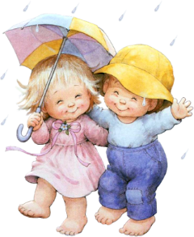
А1. Какое из приведённых ниже произведений – английская народная песенка?
«Бульдог по кличке Дог»
«Сьюзон и мотылёк»
«Храбрецы»
«Знают мамы, знают дети»

Slide 3
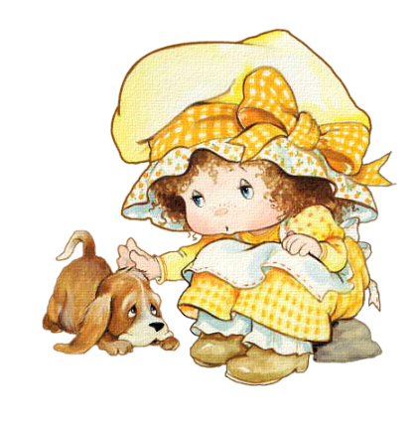
А2. Во что, гуляя, любил играть пёс бульдог?
В прятки
В чехарду
В салки
В лапту

Slide 4
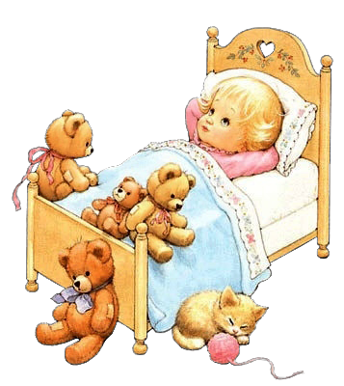
А3. С какого языка В.Викторов перевёл песенку «Знают мамы, знают дети»?
С французского
С американского
С английского
С немецкого

Slide 5
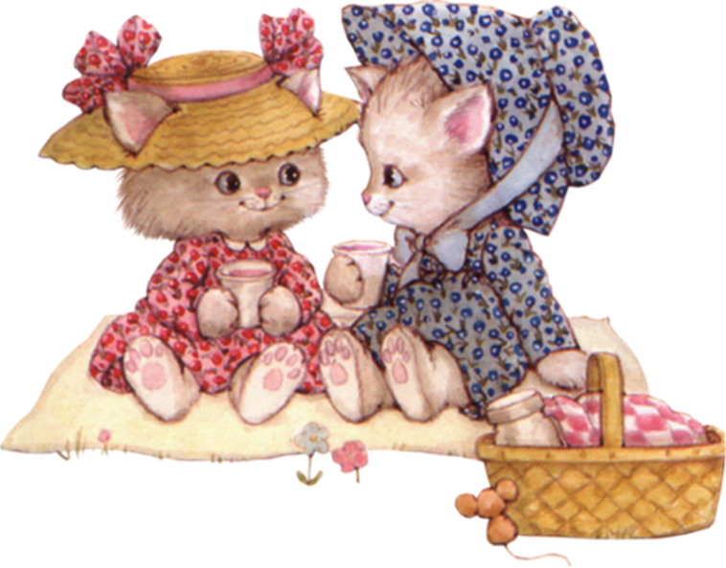
В1. В какой песенке рассказывается о предмете, который потеряли, а потом нашли?
«Храбрецы»
«Знают мамы, знают дети»
«Перчатки»
«Бульдог по кличке Дог»

Slide 6
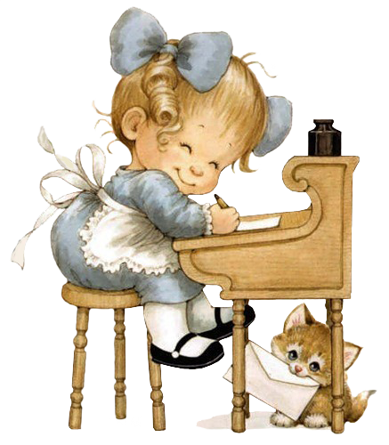
С1. Что относится к фольклору?
Народные песенки
Народные сказки
Былины
Авторские сказки

Slide 7
Ключ к тесту
А1 | А2 | А3 | В1 | С1
3 | 2 | 4 | 3 | 1, 2, 3

Slide 8
Самооценка
Задания уровня А оцениваются 1 баллом.
Задания уровня В – 2 баллами,
Задания уровня С - 3 баллами (может быть как один, так и несколько ответов).

Slide 9
Работа не содержит ошибок – оценка «5»;
Выполнено не менее 5% объёма работы – оценка «4»;
Выполнено не менее 50% объёма работы – оценка «3»;
Выполнено менее 50% объема работы – оценка «2»

Slide 10
Используемые источники:
«Литературное чтение», КИМ, 2 класс, Москва, «Вако», 2016
Климанова и др., «Литературное чтение», ч.1, Москва «Просвещение», 2014
Кутявина С.В. «Поурочные разработки по литературному чтению», к УМК Л.Ф.Климановой и др. («Школа России»), 2 класс, Москва, «Вако», 2014
Картинки - http://kira-scrap.ru/dir/

